Slide 1
Vigilância em Saúde e as diferentes vigilâncias:
Universidade de São Paulo
Faculdade de Saúde Pública
Disciplina HSP 0300 – Vigilância em Saúde
sanitária, epidemiológica, ambiental e do trabalhador
Política Nacional de Vigilância em Saúde.
Profa Lúcia Guerra
São Paulo, 2023

Slide 2
Organização dos Tópicos da aula
Vigilância em Saúde
As diferentes vigilâncias
Sanitária
Epidemiológica
Ambiental
De saúde do Trabalhador
Política Nacional de Vigilância em Saúde (2018)

Slide 3
Cordel
Que Danado é Vigilância em Saúde

Slide 4
Vigilância em Saúde
Proteção à saúde
- Conhecimento Complexo
- Saúde Coletiva
- Sanitarista – atuação
- Proteção e Direito
- Risco, Território e Saúde
Fundamentada em diferentes disciplinas:
epidemiologia, geografia crítica, planificação em saúde, ciências sociais, pedagogia, direito, comunicação etc.
A ‘vigilância em saúde’ recorre a uma ‘associação de tecnologias’ (materiais e não materiais) para enfrentar problemas (danos, riscos e agravos), necessidades e determinantes sócio-ambientais da saúde.

Slide 5
Vigilância em Saúde
Proteção à saúde
- Conhecimento Complexo
- Saúde Coletiva
- Sanitarista – atuação
- Proteção e Direito
- Risco, Território e Saúde
Como combinação tecnológica estruturada para resolver questões postas pela realidade de saúde,
a ‘vigilância em saúde’ tem sido reconhecida como um ‘modelo de atenção’ ou como um ‘modo tecnológico de intervenção em saúde’ ou uma via para a construção e a implementação da diretriz da integralidade no SUS.

Slide 6
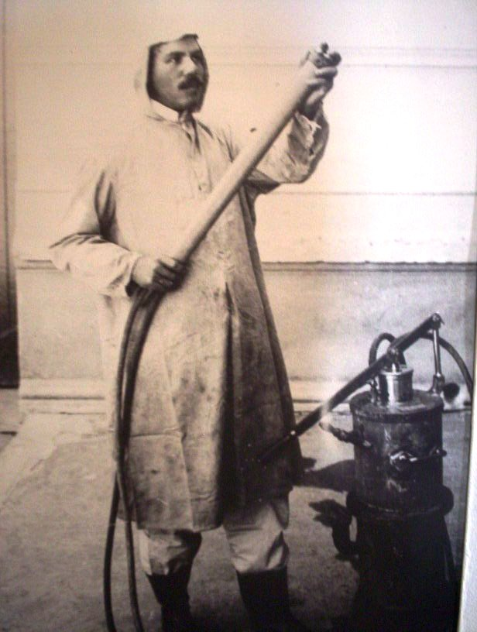
Desinfectador - 1902.
Técnico especializado entrava nos locais públicas, casas e cortiços para fazer desinfecção.
Fonte: Museu Saúde Pública Emílio Ribas

Slide 7
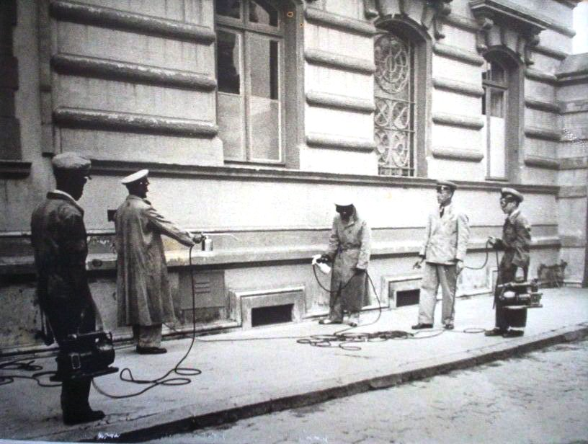
Desinfectadores da Divisão de Epidemiologia – 1951
Fonte: Museu Saúde Pública Emílio Ribas

Slide 8
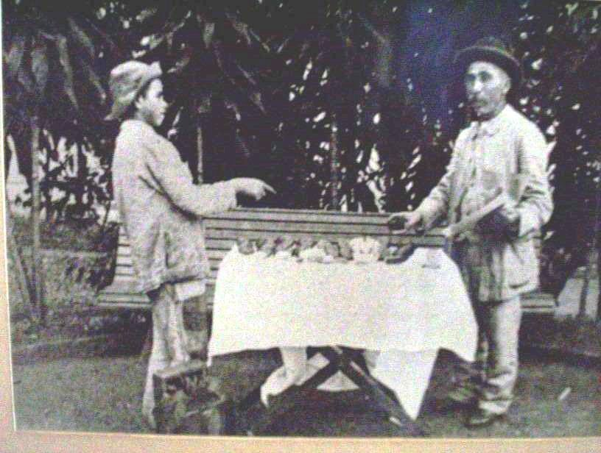
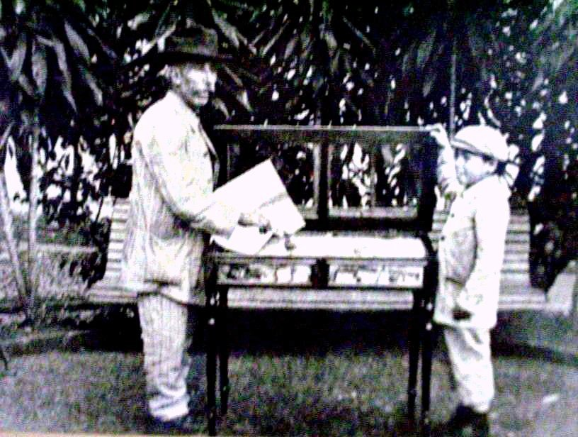
Vendas de doces nas ruas do centro de São Paulo no início do século – antes da regulamentação do Serviço Sanitário – e depois de cumpridas as intimações da delegacia de Saúde: exposição em caixa fechada.
Fonte: Museu Saúde Pública Emílio Ribas

Slide 9
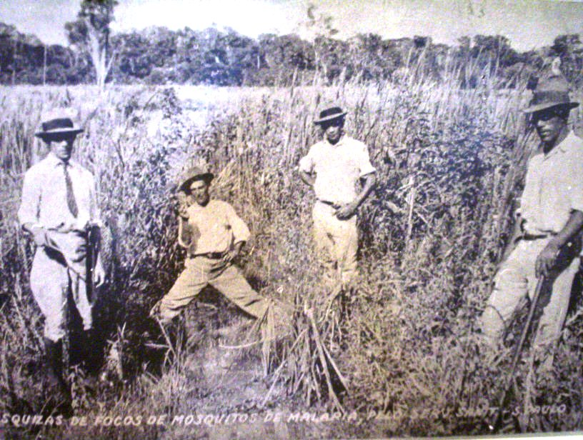
Pesquisa de focos de mosquitos transmissores de malária. Déc 1950
Fonte: Museu Saúde Pública Emílio Ribas

Slide 10
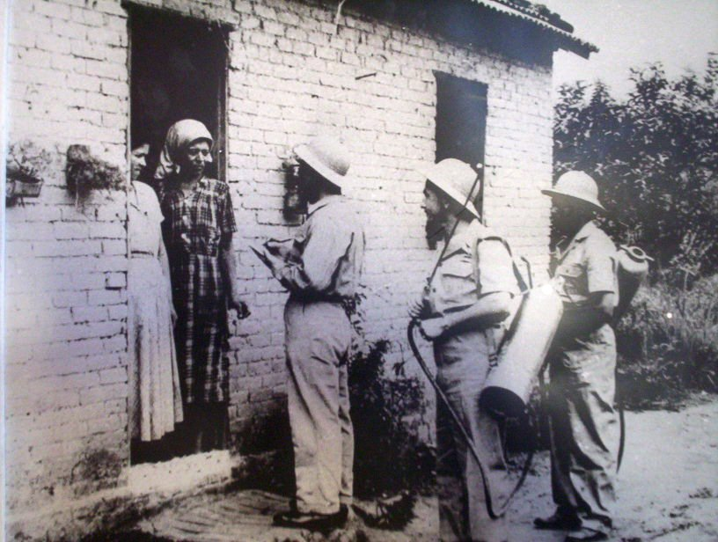
Aplicação de inseticida de efeito residual nas habitações rurais na década de 50.
Fonte: Museu Saúde Pública Emílio Ribas

Slide 11
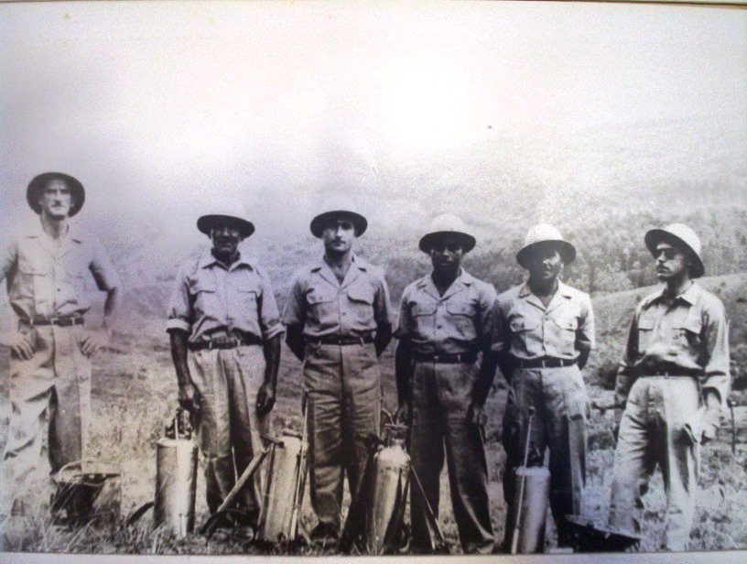
Equipe de Desinfecção da zona rural.
Fonte: Museu Saúde Pública Emílio Ribas

Slide 12
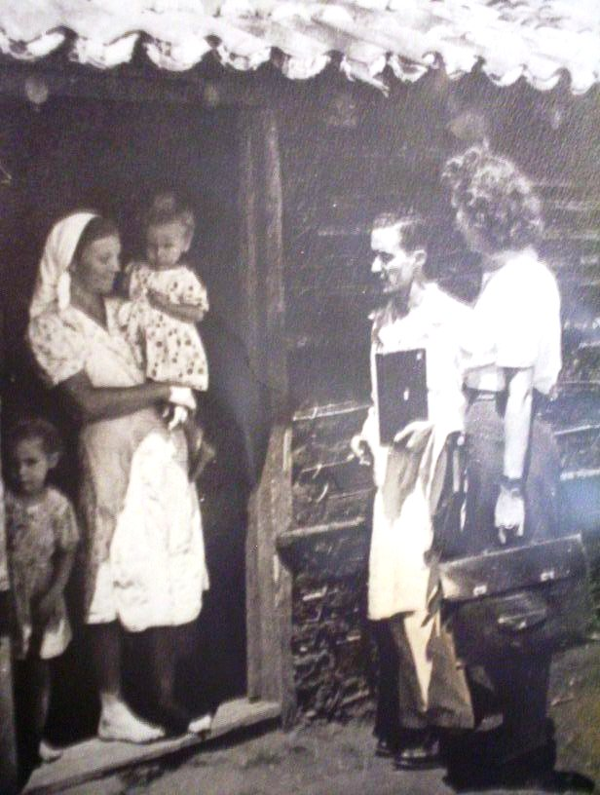
Visita médica a domicilio na zona rural.

Slide 13
Trecho do artigo “DO POLICIAMENTO DOMICILIÁRIO A CARGO DO SERVIÇO DE CENTROS DE SAÚDE DA CAPITAL (sugestões para nova regulamentação)” 1944.
In. Archivos de Higiene e Saúde Pública da Secretária de Saúde Pública e FSP-USP.
Dr. Bráulio Goulart
Inspetor Técnico do Serviço de Centros de Saúde da Capital
E assim, ao entrar numa habitação, a autoridade sanitária, levará o espírito prevenido e preparado para, num rápido exame, certificar-se das condições de vida de seus moradores porque daí decorrem todas as observações que terá de fazer: os cuidados de asseio individual e do meio; a superlotação das peças da habitação; a possível alteração das condições de salubridade do prédio, e outras, que seria longo enumerar,. Cabe-lhe então, interrogar sobre a saúde dos moradores e observar, porque pode acontecer que não lhe façam referencia a um doente acamado e sob assistência médica. Uma rápida verificação dirá se se trata ou não de qualquer doença de notificação compulsória, clandestinamente cuidada. Não é raro que seja encontrada uma criança, um escolar, com um lenço em volta do pescoço e que, interpelada, diga estar com dor de garganta... Pode ser um caso suspeito de difteria e estar-se em presença de um semeador de germes que deva ser prontamente isolado e tratado. Um caso de tuberculose ou mesmo uma simples bronquite crônica ou um resfriado que está custando a sarar, como é freqüente se ouvir falar, não podem se passar despercebidos, sobretudo se deparados em habitações coletiva, atendendo-se para a promiscuidade que nelas há. Alguma vez, ao se anunciar a entrada de um domicilio, pode a autoridade sanitária perceber, vindo lá de dentro, um rumor de passos apressados, trocas rápidas de palavras em voz baixa, fechar de portas... Mas ao penetrar no interior da casa estranha, encontrar-se apenas com uma ou duas pessoas sorridentes e amáveis... É qualquer coisa que se procura esconder, qualquer coisa que se deve interressar à saúde pública e que o ao sanitarista já ocorreu qual seja. Mais um pouco de perspicácia e observação será frustrado o plano e confirmadas as suas suspeitas, tendo sob a vista um caso de lepra.

Slide 14
Mas não é tudo ainda o que pode e deve produzir o trabalho do sanitarista domiciliário.
Em outra casa, domicílio de uma parteira que tem à porta a sua placa de primeira classe e na sala da frente o seu consultório regular e legalmente instalado para o efeito de fiscalização profissional, vai ele surpreender em um cômodo dos fundos, modesto e acanhado, um outro consultório para a pratica de abortos criminosos e curativos ou intervenções para que a profissional não se acha habilitada . E se não é parteira, é o enfermeiro ousado, é o curandeiro, o fazedor de pomadas e mézinhas para a venda ao público crédulo e ignorante.
Não compete à autoridade do policiamento domiciliário, direta intervenção em tais e semelhantes casos mas cumpre-lhe fazer, sem perda de tempo, as devidas notificações a quem de direito, para as necessárias providencias.
Não menor atenção devem merecer os artigos de alimentação preparados em domicilio, uns porque aí encontram refúgio seguro contar a fiscalização sanitária especializada e que consistem em produtos clandestinos, falsificados e nocivos à saúde,. Outros, porque representam um modesto comércio de porta em porta mas de que está dependendo quase sempre a precária garantia da subsistência de quem não tem, para si e sua família, outros meios de capazes de atender ás necessidades de uma existência difícil.

Slide 15
Entre aqueles se enfileiram as fábricas de vinho, de vinagre, de licores, de xaropes e outras que se instalam em lugares escusos de uma habitação, em um porão pouco acessível e que com delitos cometidos contra a saúde pública, devem ser surpreendidos pelo policiamento domiciliário que os levará ao conhecimento das autoridades competentes.
Não será raro que se descubra em um domicilio, de fundo de prédio em cuja frente se acha instalado um açougue, um armazém, uma leiteria, uma sorveteria ou qualquer outro estabelecimento de fiscalização especializada, uma pequena fábrica de linguiça, sordidamente funcionando em local absolutamente impróprio, mas aproveitando sobras do material de venda regular; ou um depósito de cebolas e batatas ou quaisquer outros artigos já em começo de deterioração, mas que lá estão de vistas indiscretas, à espera de um incauto ou infeliz comprador do armazém da frente; ou doces e sorvetes preparados sem a menor preocupação de limpeza, para serem vendidos no pequeno negócio que funciona anexo.
Ao lado desses há os que podem e devem ser tolerados como meios lícitos de facilitar recursos para as necessidades da vida de tanta gente. Ninguém ignora que nos dias que correm não são poucos os domicílios que se transformaram em cozinhas dos vizinhos e de onde saem, duas vezes por dia, as marmitas que em todas as direções vão com destino aos pensionistas. Famílias modestas, às vezes de passados recursos econômicos e vida confortável, vivem ao auxiliam as despesas do lar atendendo encomendas que recebem para o preparo de doces e outras quitandas para as festas de casas ricas.

Slide 16
E são ainda as lingüiças e pamonhas, doces modestos e balas baratas e outros muitos artigos domésticos que são apregoados nas ruas, oferecidos de porta em porta levados à freguesia certa.
Sobre uns e outros cumpre ao policiamento domiciliário exercer fiscalização e vigilância para coibir ou denunciar alguns e tolerar e consentir outros, desde que o domicílio, o local em que são preparados e o cuidado e o asseio com que o são, a nada deixem a desejar não só sob o ponto de vista da higiene da habitação senão também do próprio artigo.
Mas, há ainda dentro das habitações outras atividades que não podem fugir à fiscalização sanitária. Há trabalhos de toda natureza executados por oficiais de alfaiates, costureiros, coleteiras, pespontadeiras, sapateiros, guarda-chuveiros, consertadores de calçados e de tudo, além dos marceneiros lustradores, empalhadores de cadeiras, por todas as categorias enfim, de modestos artífices, ou velhos e inválidos operários incapacitados a par o trabalho regular das fábricas, que devem ser denominados trabalhos domésticos e que não comportam, pelos pequenos lucros que proporcionam uma oficina ou fábrica instalada em local legalmente apropriado e especialmente fiscalizado, cabendo por isso, ao policiamento domiciliário a sua fiscalização e vigilância sob o ponto de vista da higiene da habitação, porque não é raro o mesmo cômodo estar servindo de lugar do trabalho, dormitório, refeitório e até mesmo de cozinha.

Slide 17
Vigilância em Saúde
A importância da reflexão sobre risco torna-se ainda mais emergente para a vigilância em saúde quando esta assume um caráter organizativo sistêmico e necessita olhar para as dimensões complexas que o risco sanitário adquire, seja na singularidade dos territórios, seja na relação com a incerteza e imprevisibilidade imposta pela sociedade contemporânea.

Slide 18
O que mudou?

Slide 19
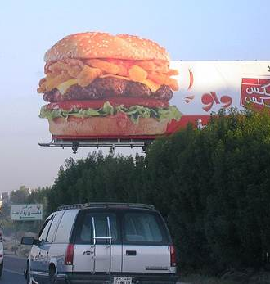
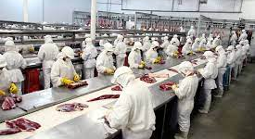
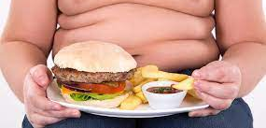

Slide 20
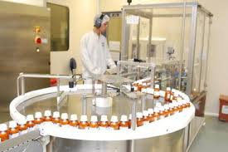
Como mudou?

Slide 21
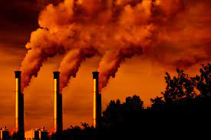
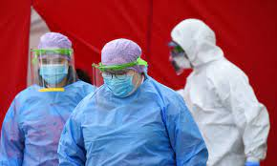
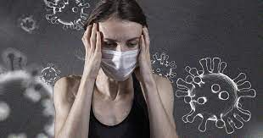
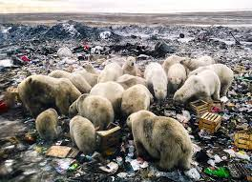
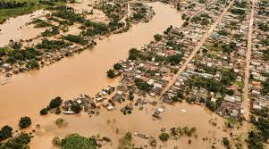
O que causou?

Slide 22
Como enfrentamos e Recriamos novos caminhos?

Slide 23
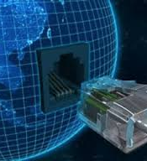

Slide 24
Vigilância em Saúde

Slide 25
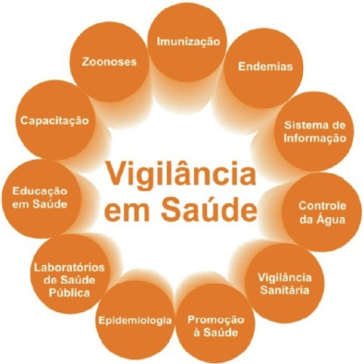
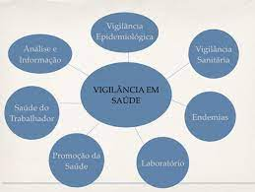

Slide 26
História da Vigilância EM SaÚDE
História
Legislação
Evolução
Vigilância em Saúde no Brasil
Período Colonial
Polícia sanitária
1953/República
Criação MS (leis, MS responsável pela VS)
1988 (saúde)
Lei 8.080/1990 (ações e serviços/comercialização)
- Determina que , entre as ações do SUS, estão incluídas aquelas que envolvem a fiscalização e a inspeção de alimentos, águas e bebidas p/ consumo humano, além das ações de VS.
Lei 9.782/1999 (SNVS e criação ANVISA)
Ações de fiscalização e controle, orientação e informação aos produtores e consumidores de saúde.
medidas preventivas*
Medidas administrativas*

Slide 27
Portaria Nº 1378, de 9 de julho de 2013 – Sistema Nacional de Vigilância em Saúde e Sistema Nacional de Vigilância Sanitária
Art 2º “Vigilância em Saúde constitui um processo contínuo e sistemático de coleta, consolidação, análise e disseminação de dados sobre eventos relacionados à saúde, visando o planejamento e implementação de medidas de saúde pública para a proteção da saúde da população, a prevenção e controle de riscos, agravos e doenças, bem como para a promoção da saúde”
Art 4º ....envolvem práticas e processos de trabalhos voltados para:

Slide 28
Portaria Nº 1378, de 9 de julho de 2013 – Sistema Nacional de Vigilância em Saúde e Sistema Nacional de Vigilância Sanitária
Art 4º As ações de Vigilância em Saúde abrangem toda a população brasileira e envolvem práticas e processos de trabalho voltados para:
I - a vigilância da situação de saúde da população, com a produção de análises que subsidiem o planejamento, estabelecimento de prioridades e estratégias, monitoramento e avaliação das ações de saúde pública;
II - a detecção oportuna e adoção de medidas adequadas para a resposta às emergências de saúde pública;
III - a vigilância, prevenção e controle das doenças transmissíveis;
IV - a vigilância das doenças crônicas não transmissíveis, dos acidentes e violências;

Slide 29
Portaria Nº 1378, de 9 de julho de 2013 – Sistema Nacional de Vigilância em Saúde e Sistema Nacional de Vigilância Sanitária
V - a vigilância de populações expostas a riscos ambientais em saúde;
VI - a vigilância da saúde do trabalhador;
VII - vigilância sanitária dos riscos decorrentes da produção e do uso de produtos, serviços e tecnologias de interesse a saúde; e
VIII - outras ações de vigilância que, de maneira rotineira e sistemática, podem ser desenvolvidas em serviços de saúde públicos e privados nos vários níveis de atenção, laboratórios, ambientes de estudo e trabalho e na própria comunidade.

Slide 30
Vigilância em Saúde
Um direito social à promoção e proteção da saúde.
Ela é uma função essencial do SUS que, em seu exercício, deve considerar os complexos fenômenos econômicos, ambientais, sociais e biológicos que influenciam no nível e na qualidade da saúde das brasileiras e dos brasileiros de todas as idades.
Mas, a Vigilância é também uma função da sociedade, que em última instância, reponde por seu padrão de vida e saúde. Por isso, o tema pertence a todos e clama pelo envolvimento coletivo.
Em novembro de 2017, o país realizou a 1ª Conferência Nacional de Vigilância em Saúde (CNVS) cujo objetivo foi apresentar um diagnóstico do desempenho do sistema nacional de VS e propor diretrizes para fortalecê-lo.

Slide 31
Vigilância em Saúde
Integra diversas áreas de conhecimento e aborda diferentes temas, tais como política e planejamento, territorialização, epidemiologia, processo saúde-doença, condições de vida e situação de saúde das populações, ambiente e saúde e processo de trabalho.
A partir daí, a vigilância se distribui entre: sanitária, epidemiológica, ambiental e saúde do trabalhador.

Slide 32
Vigilância Sanitária

Slide 33
Vigilância Sanitária
As ações de vigilância sanitária dirigem-se
ao controle de bens, produtos e serviços que oferecem riscos à saúde da população, como alimentos, produtos de limpeza, cosméticos e medicamentos.
Realizam também a fiscalização de serviços de interesse da saúde, como escolas, hospitais, clubes, academias, parques e centros comerciais, e ainda inspecionam os processos produtivos que podem pôr em riscos e causar danos ao trabalhador e ao meio ambiente.

Slide 34
Vigilância Sanitária
Municipal, Estadual e Nacional
Deve haver complementaridade das ações dos três níveis de governo
ANVISA Agência Nacional de Vigilância Sanitária criada pela Lei 9.782/1999 http://portal.anvisa.gov.br/
http://portal.anvisa.gov.br/vigilancia-sanitaria-no-brasil
CVS-SES-SP - Centro de Vigilância Sanitária do Estado de SP
COVISA/SMS - Coordenadoria de Vigilância em Saúde
https://www.prefeitura.sp.gov.br/cidade/secretarias/saude/vigilancia_em_saude/vigilancia_sanitaria/index.php?p=7024

Slide 35
Estratégias de ação da Vigilância Sanitária
Regulamentação dos procedimentos de serviços e produtos de interesse da saúde
Comunicação e Educação em Saúde
Articulação e Integração com diversos órgãos que atuam direta ou indiretamente com a saúde
Inspeção/ fiscalização

Slide 36
Vigilância Epidemiológica
A vigilância epidemiológica reconhece as principais doenças de notificação compulsória e investiga epidemias que ocorrem em territórios específicos. Além disso, age no controle dessas doenças específicas.
Conjunto de atividades que proporciona informação indispensável para
- conhecer, detectar e prever: qualquer mudança que possa ocorrer nos condicionantes do processo saúde-doença
- com a finalidade de recomendar, oportunamente, medidas que levem à prevenção a ao controle das doenças e agravos

Slide 37
Vigilância Epidemiológica
1º - coletar dados Demográficos, de morbidade e mortalidade, de serviços (dados de unidades de saúde, de laboratórios de análise, de profissionais de saúde, leigos, imprensa etc ...)
2º - investigar e analisar os dados – gerar informação
3º - elaborar recomendações
4º - divulgar para a instâncias competentes
Informação - decisão – ação

Slide 38
Vigilância Epidemiológica
Dado (valor quantitativo) é diferente de informação (conhecimento obtido a partir do dado exige interpretação). A Informação é atividade meio e não fim da VE
Monitoramento da qualidade dos dados (treinamento e supervisão dos profissionais e dos mecanismos de coleta)

Slide 39
Vigilância Epidemiológica
Sistemas de informação
Sistema de Informação sobre Mortalidade - SIM
Sistema de Informação de Nascidos Vivos - SINASC
Sistema de Informação do Programa Nacional de Imunização - SI-PNI
Sistema de Informação de Agravos de Notificação – Sinan
Sistema Nacional de Vigilância Alimentar e Nutricional - SISVAN

Slide 40
Vigilância Epidemiológica
Sistema de Informação de Agravos de Notificação compulsória
Notificação compulsória (caso suspeito ou confirmado)
Pode ser feita de forma passiva ou ativa
Possui diferentes níveis – nacional, estadual, municipal e local (cada nível pode fazer acréscimos conforme suas especificidades e recursos)
Calendário epidemiológico (semanas epidemiológicas)
A notificação compulsória é a comunicação obrigatória à autoridade de saúde, realizada pelos médicos, profissionais de saúde ou responsáveis pelos estabelecimentos de saúde, públicos ou privados, sobre a ocorrência de suspeita ou confirmação de doença, agravo ou evento de saúde pública, podendo ser imediata ou semanal.

Slide 41
Vigilância Epidemiológica
Lista de Notificação compulsória (48 itens, exemplos)
• Acidente de trabalho com exposição a material biológico
Síndrome Respiratória Aguda Grave associada a Coronavírus
Sarampo
Dengue
Óbito materno
Violência doméstica
Ministério da Saúde: https://www.gov.br/saude/pt-br/composicao/svsa/notificacao-compulsoria#:~:text=A%20notifica%C3%A7%C3%A3o%20compuls%C3%B3ria%20%C3%A9%20a,descritos%20no%20anexo%2C%20podendo%20ser

Slide 42
Vigilância Ambiental
A vigilância ambiental se dedica às interferências dos ambientes físico, psicológico e social na saúde.
As ações neste contexto têm privilegiado, por exemplo, o controle da água de consumo humano, o controle de resíduos (agrotóxicos, metais pesados, poluição do ar) e o controle de vetores de transmissão de doenças – especialmente insetos e roedores.

Slide 43
Vigilância de Saúde do Trabalhador
A vigilância de saúde do trabalhador realiza estudos, ações de prevenção, assistência e vigilância aos agravos à saúde relacionados ao trabalho.
A Saúde do Trabalhador é o conjunto de atividades do campo da saúde coletiva que se destina, por meio das ações de vigilância epidemiológica e vigilância sanitária, à promoção e proteção da saúde dos trabalhadores, assim como visa à recuperação e reabilitação da saúde dos trabalhadores submetidos aos riscos e agravos advindos das condições de trabalho.

Slide 44
Vigilância de Saúde do Trabalhador
Objetivos
- Conhecer a realidade de saúde da população trabalhadora, independente da forma de inserção no mercado de trabalho e do vínculo trabalhista estabelecido;
- Intervir nos fatores determinantes de agravos à saúde da população trabalhadora, visando eliminá-los ou, na sua impossibilidade, atenuá-los;
- Avaliar o impacto das medidas adotadas para a eliminação, atenuação e controle dos fatores determinantes e agravos à saúde;
- Subsidiar a tomada de decisões dos órgãos competentes;
- Estabelecer sistemas de informação em saúde do trabalhador.

Slide 45
Vigilância de Saúde do Trabalhador
Independentemente se o trabalhador é
urbano ou rural, ou forma de inserção no mercado de trabalho, formal ou informal, de seu vínculo empregatício, público ou privado, assalariado, autônomo, avulso, temporário, cooperativados, aprendiz, estagiário, doméstico, aposentado ou desempregado; diferentemente do público alvo do Ministério do Trabalho e Emprego e da Previdência Social que se ocupam dos trabalhadores formais.

Slide 46
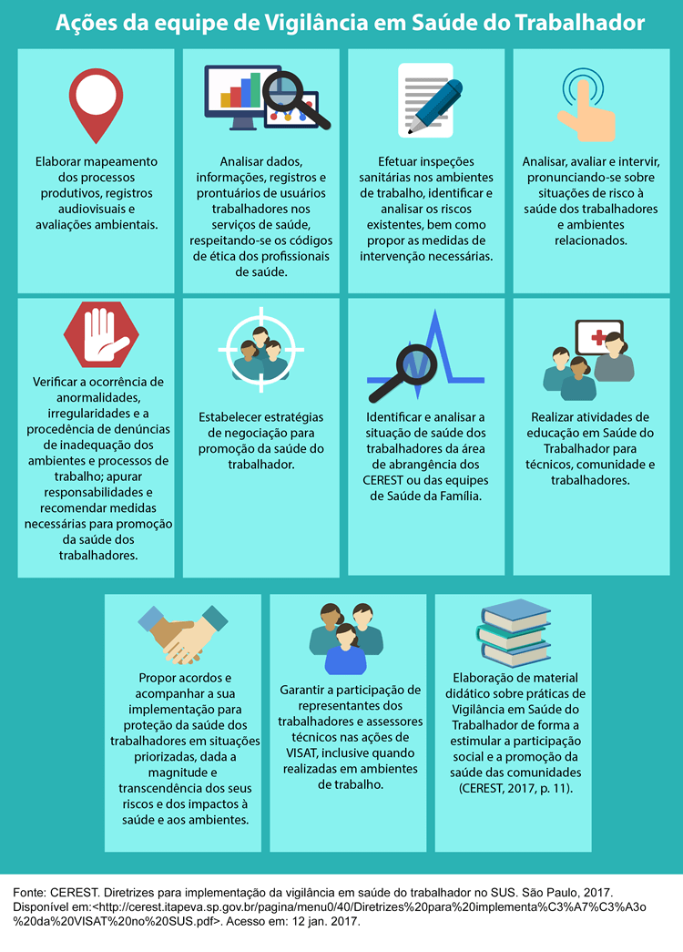
Vigilância de Saúde do Trabalhador

Slide 47
Política Nacional de Vigilância em Saúde
Em 12 de junho de 2018 foi instituída a Política Nacional de Vigilância em Saúde (PNVS), por meio da Resolução n. 588/2018 do Conselho Nacional de Saúde (CNS).
A PNVS é um documento norteador do planejamento das ações de vigilância em saúde nas três esferas de gestão do SUS, caracterizado pela definição das responsabilidades, princípios, diretrizes e estratégias dessa vigilância.

Slide 48
Política Nacional de Vigilância em Saúde
A PNVS é definida
como uma política pública de Estado e função essencial do SUS, de caráter universal, transversal e orientadora do modelo de atenção à saúde nos territórios.
https://www.gov.br/saude/pt-br/assuntos/saude-de-a-a-z/p/politica-nacional-de-vigilancia-em-saude#:~:text=Entende%2Dse%20por%20Vigil%C3%A2ncia%20em,e%20atua%C3%A7%C3%A3o%20em%20condicionantes%20e

Slide 49
Política Nacional de Vigilância em Saúde
PREMISSAS
ABRANGÊNCIA
COMPOSIÇÃO
FINALIDADE
DEFINIÇÕES
PRINCÍPIOS
DIRETRIZES
https://www.gov.br/saude/pt-br/assuntos/saude-de-a-a-z/p/politica-nacional-de-vigilancia-em-saude#:~:text=Entende%2Dse%20por%20Vigil%C3%A2ncia%20em,e%20atua%C3%A7%C3%A3o%20em%20condicionantes%20e
ESTRATÉGIAS PARA ORGANIZAÇÃO
RESPONSABILIDADES COMPARTILHADAS
DA UNIÃO
DOS ESTADOS E DO DF
DOSMUNICÍPIOS E DO DF
MONITORAMENTO E AVALIAÇÃO
FINANCIAMENTO

